Slide 1

Тыва дыл
8 класс
Сорулганыӊ
тайылбыр домаа

Slide 2
Сорулганыӊ тайылбыр домаа
Хамаарышкан сөзү | Айтырыы | Холбаазы | Бижик демдээ
Бүдүн домак | Кандыг сорулгалыг? Канчалзын дээш? Чүге? | Дээш, төлээде деп холбаа сөстер | Биче сек салыр

Slide 3
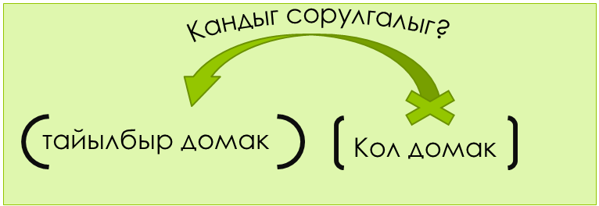
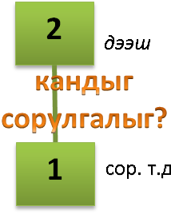
Сорулганыӊ т.д.
Биче-кыс дыӊназын дээш,
Кодур-оол орук дургаар ырлап чораан.
Биче-кыс дыӊназын дээш
1
2

Slide 4
Сорулганың тайылбыр домаа кол домакта
кылдыныгның сорулгазын айтыр.
Канчалзын дээш?
(сорулганың т.д.) дээш, [ ]
Чүге? Кандыг сорулгалыг?
( с. т.д.) төлээде, [ ]

Slide 5
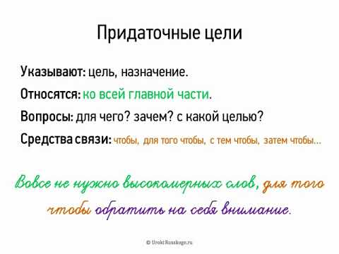

Slide 6
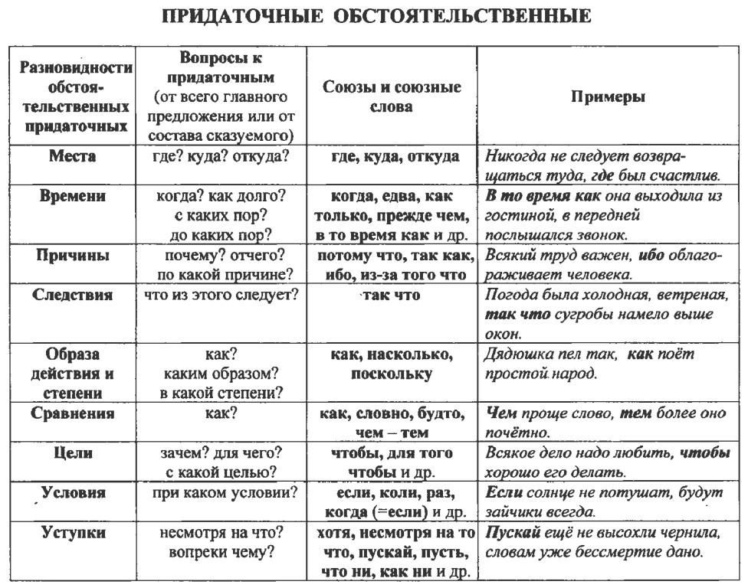

Slide 7
Хыналда тестини кылыӊар
https://www.testwizard.ru/test.php?id=6394

Slide 8
Мергежилге. Бердинген домактарны үлегер ёзугаар сайгарыӊар, схемазын тургузуӊар.
1. Ийи инээ оъттазын дээш, оларны ховуже башкарып каан.
2. Орукка үнүп келгеш, чолаачы мени көрзүн дээш, холум кѳдүрдүм.
3. Чер-чурт ээзи хомудавазын дээш, арт кырынга келгеш, аъш-чем чажар.
4. Изигге тараа кадып суксавазын дээш, дүн-хүн дивейн суггарар.

